Slide 1


Trường Tiểu học Gia Thụy
HƯỚNG DẪN HỌC TIN HỌC 4
Giáo viên: Trịnh Thị Thanh Dung

Slide 2
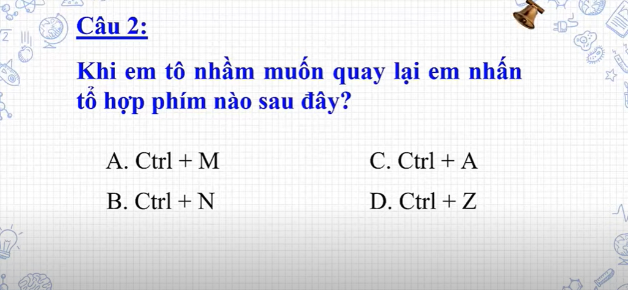
TRÒ CHƠI AI ĐÚNG AI SAI
Đáp án: D

Slide 3

BÀI 5. THỰC HÀNH TỔNG HỢP (SGK 45)
Vận dụng kiến thức đã học để vẽ bức tranh theo yêu cầu trên Paint
Mục tiêu

Slide 4
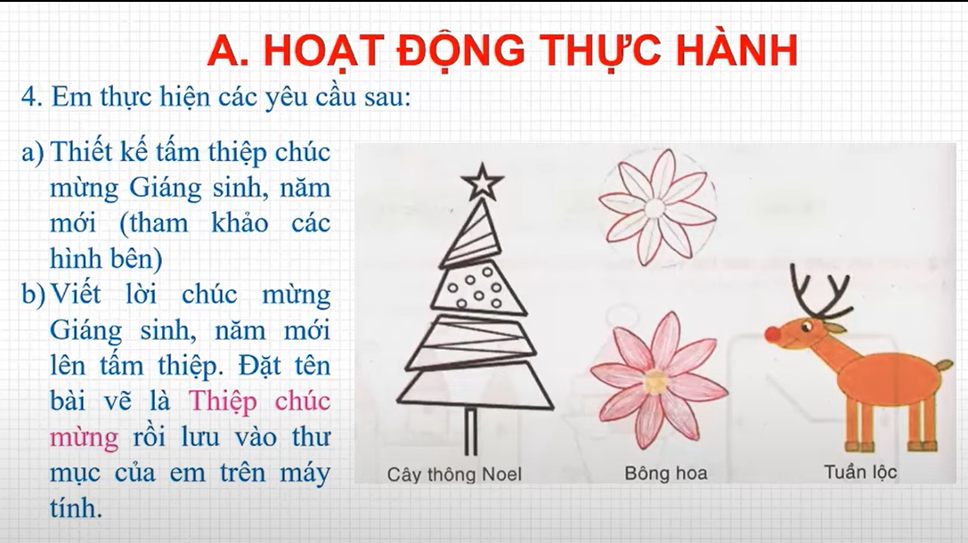

Slide 5
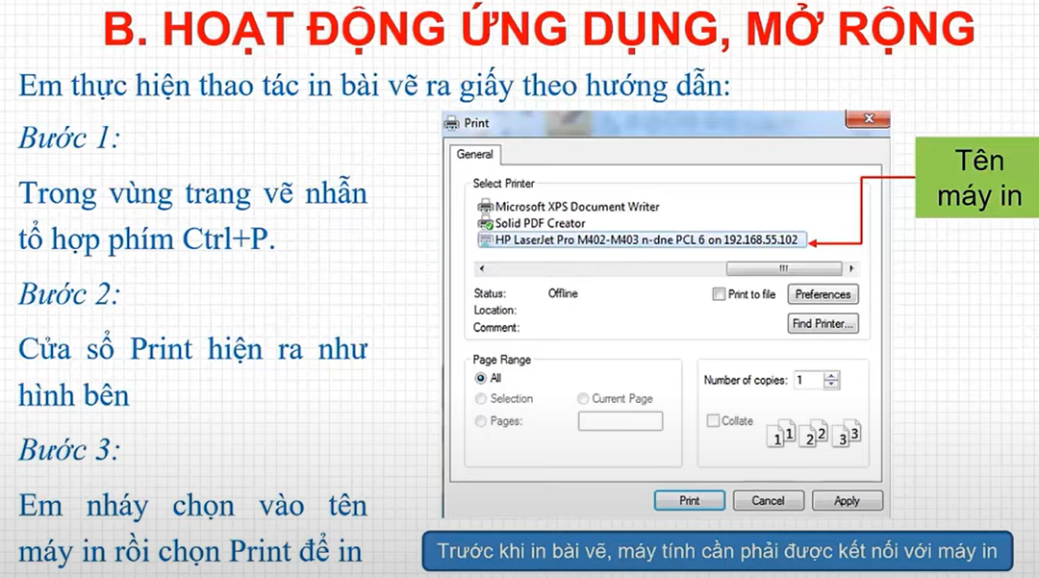

Slide 6

